Slide 1
Resolución de problemas mediante búsqueda
Algoritmos con información

Slide 2

Definición
Los algoritmos con información siguen el mismo esquema que definimos anteriormente, con la variante de que al escoger al próximo elemento del conjunto Abiertos, se tratará de tomar aquel que, de alguna forma, tenga mayores posibilidades de ser un elemento en la ruta-solución.
La forma de hacerlo es construir una función que tome un nodo N y, de acuerdo con las características del problema, le asigne un número (entero o real) que cuantifique la “bondad” de ese nodo.

Slide 3
Naturalmente, esa función es solo una aproximación tosca pues funciona con información incompleta.
Tales funciones son llamadas “heurísticas”, por lo que este tipo de búsqueda es también llamada búsqueda heurística.

Slide 4
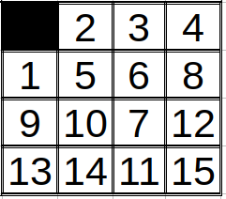
Un caso de estudio
Consideremos el puzzle-15, en la siguiente posición inicial

Slide 5
Método de reducción de diferencias
En esta técnica se busca asignarle a un nodo un heurístico que mide “que tan lejos está” del nodo meta, y se favorece al nodo más cercano.
En otras palabras, se busca convertir el espacio de estados en un espacio métrico.
En general, si la función es la verdadera distancia a la que se encuentra la meta del nodo N, lo que se busca es alguna estimación de esta función, por lo que la función heurística suele ser designada como

Slide 6
Pulse para añadir un título
En el caso del puzzle-15, una medida de cuánto se parece el estado actual al estado final, podría ser contar el número de piezas bien colocadas, de manera que para un nodo N, la función heurística sería
Donde N_{k} es la k-ésima ficha y

Slide 7
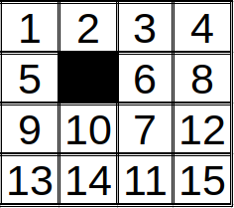
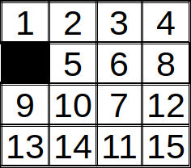
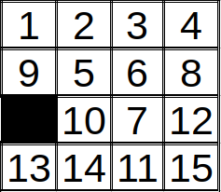
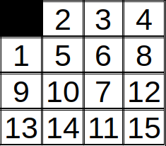
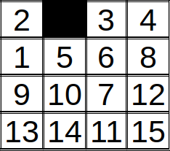
Aplicando la función
4
5
6
6
7

Slide 8
Los problemas de esta técnica
En este problema, la técnica de reducción de diferencias parece funcionar bien, pero al tratarla de aplicar a más situaciones, se vio que tenía dos defectos:
  Al no tomar nota de cuánto he recorrido hasta este momento, la ruta que se encuentre puede estar en realidad muy lejos del óptimo.
  Si la función de distancia tiene un mínimo local, al alcanzarlo ocurrirá que escogerá un abierto cercano, hasta agotar todos los abiertos cercanos al mínimo local. Esto es, podría tardar mucho tiempo en salir del mínimo local.

Slide 9
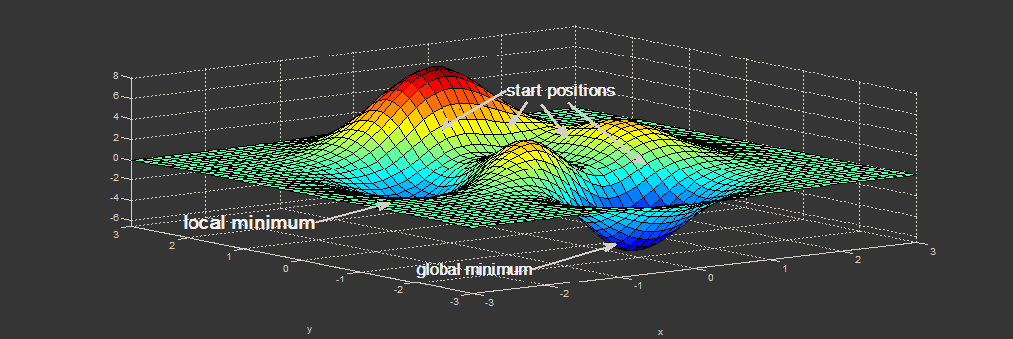

Slide 10
El algoritmo A*
Este algoritmo fue desarrollado por Nils Nilsson, con participación de Bertram Raphael y Michael Genesereth.
La esencia de este algoritmo es que su función heurística más bien es una función de costo total, es decir, para cualquier nodo se estimará “cuál es el costo de ir desde el origen al nodo meta si el nodo actual perteneciera a la ruta óptima”.

Slide 11
Definición de A*
Entonces, en primer lugar, hay que establecer una medida de costo de efectuar un cambio de estado (dinero, energía, distancia, combustible, etc).
Una vez establecida la unidad de medida, se debe tener una función que pueda darme el costo exacto de pasar de un estado N_{i} a un estado adyacente del grafo N_{j}, y la denotaremos como c(N_{i},N_{j})

Slide 12
La función teórica de costo óptimo
En caso de que el grafo sea conexo, debe existir una ruta de costo mínimo entre el inicio y la meta, y la llamaremos la ruta óptima.
El punto de vista de Nilson para salvar los problemas de las estrategias de hill climbing, fue, precisamente, considerar la optimalidad desde el inicio, así como considerar el costo acumulado para llegar a cada nodo abierto.

Slide 13
Por ello, se define una función F que va del conjunto de nodos del grafo al un conjunto numérico, y que se define como
En esta fórmula g(N) es la función que brinda el costo óptimo de ir desde el nodo inicial al nodo N, y h(n) es la función que brinda el costo óptimo de ir desde el nodo N hasta el nodo meta.

Slide 14
N
g(N)
h(N)
Inicio
Meta

Slide 15
Como dijimos antes, para el caso de la búsqueda de reducción de diferencias, la función F(N) es teórica, es decir, sabemos que debe existir, pero no es directamente calculable, así que tenemos que trabajar más bien con una estimación, que, en este caso, se definiría como

Slide 16
La función g(N) es la suma de los costos de los cambios de estado en la ruta óptima desde el inicio hasta el nodo actual.
Es la suma de los costos c(N_{i},N_{j}) en esa ruta.

Slide 17
Ahora bien, mientras el algoritmo se desarrolla, cualquiera de los nodos en el conjunto de abiertos podría estar en la ruta óptima.
Si un nodo está en la ruta óptima entonces
Entonces, es necesario solamente llevar un acumulado de los costos de cada cambio de estado para cada nodo abierto.
Eso significa que solo hay que concentrarse en

Slide 18
Condiciones de admisibilidad
Supongamos que la función ĥ satisface las siguientes condiciones
  Cada nodo del grafo tiene un número finito de sucesores
  El costo de cada arco del grafo es mayor que una cierta cantidad positiva ε.
  Para todos los nodos del grafo se cumple que ĥ(n) ≤ h(n). Esto es, ĥ es un estimador optimista.
Si se cumplen estos requerimientos diremos que se satisface la condición de admisibilidad sobre ĥ.

Slide 19
Teorema de admisibilidad [Raphael, 1968]
Si el grafo y la función ĥ cumplen las condiciones de admisibilidad, entonces, si el grafo es conexo entre el nodo inicial n₀ y el nodo meta, entonces el algoritmo A* encuentra el camino de costo mínimo entre n₀ y el nodo meta.
Pregunta: ¿qué pasaría si definimos ĥ(n) = 0, para todo n?

Slide 20
Si dos versiones del algoritmo A*, A*₁ y A*₂ se diferencian solo en que ĥ₁ < ĥ₂ para todos los nodos que no sean el nodo meta, diremos que A*₂ está mejor informado que A*₁.
Teorema: si A*₂ está mejor informado que A*₁, al terminar la búsqueda sobre cualquier grafo que posea un camino desde el nodo n₀ a un nodo meta, todo nodo expandido por A*₂ también será expandido por A*₁.
De lo anterior se deduce que un algoritmo mejor informado es más eficiente, al expandir menos o igual cantidad de nodos que su versión peor informada.

Slide 21
El ejemplo, esta vez con A*
Retomemos el ejemplo del puzzle 15, pero esta vez con el algoritmo A*
Paso 1: elegir una medida de costo. Escogeremos la cantidad de movimientos necesarios para pasar de un estado al inmediatamente siguiente.
Paso 2: definiremos la función que nos da el costo exacto en cada arco del grafo. En este caso encontramos que c(n_{i},n_{j}) = 1, para cualesquiera n_{i} y n_{j}.

Slide 22
Paso 3: definiremos una función ĥ(n) optimista. Escogeremos el costo promedio de poner cada pieza en su lugar correcto, siguiendo la trayectoria rectangular más corta.
ĥ(n) =
La admisibilidad se garantiza porque los requisitos 1 y 2 se cumplen (para cada nodo hay a lo sumo 4 sucesores y ningún costo puede ser menor a 1); el requisito 3 se concluye informalmente del hecho de que, en la realidad, tratar de poner una pieza en su sitio correcto podría sacar de lugar a otras de su sitio, aumentando el número de movimientos a efectuar. En la práctica sería imposible que el número real de movimientos fuera inferior a ĥ.

Slide 23
2+0.067*4=2.266
1+0.067*5=1.333
2+0.067*6=2.399
0+ 0.067 * 6=0,39
1+0.067*7=1.466

Slide 24
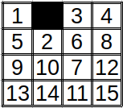
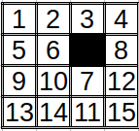
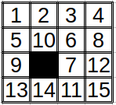
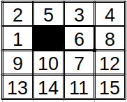
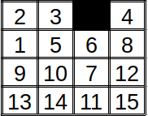
?
2+0.067*4=2.266
?
1+0.067*5=1.333
2+0.067*6=2.399
?
0+ 0.067 * 6=0,39
1+0.067*7=1.466
?
?

Slide 25
La condición de consistencia
Sean n_{i} y n_{j} dos nodos adyacentes del grafo, con n_{j} sucesor de n_{i}.
Decimos que h satisface la condición de consistencia si para todo par de nodos adyacentes se cumple
ĥ(n_{i}) - ĥ(n_{j}) ≤ c(n_{i},n_{j})
Claramente esta condición también se puede escribir como
ĥ(n_{i}) ≤ c(n_{i},n_{j}) + ĥ(n_{j})

Slide 26
Semejanza con la desigualdad triangular
n_{j}
ĥ(n_{j})
c(n_{i},n_{j})
meta
n_{i}
ĥ(n_{i})

Slide 27
¿Satisface la función h del ejemplo la condición de consistencia?
La consistencia implica la admisibilidad, pero lo contrario no se cumple necesariamente.

